Slide 2
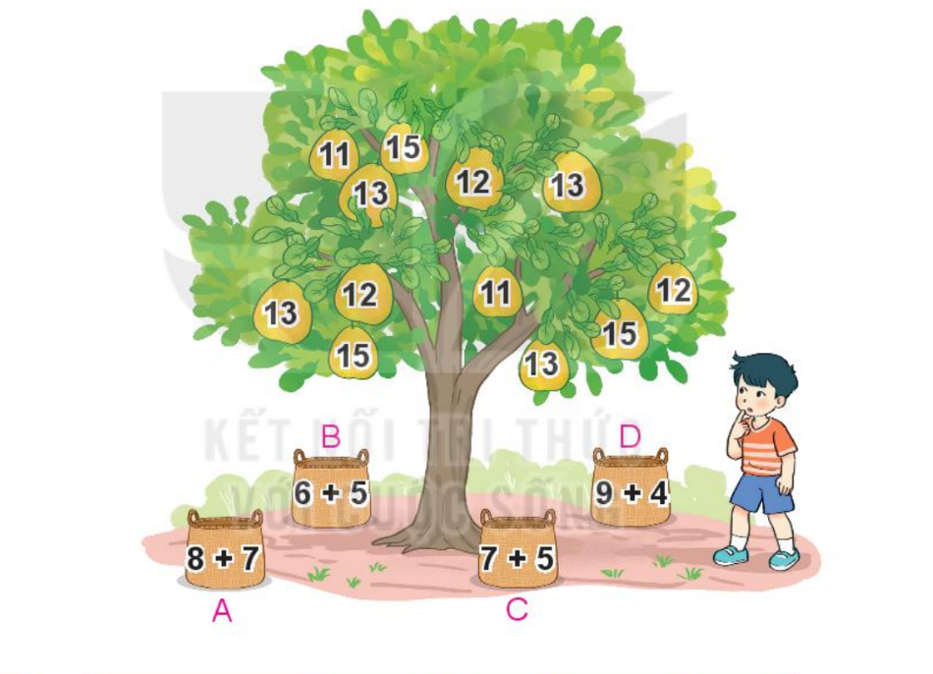
1
Mỗi sọt sẽ đựng những quả bưởi có ghi số là kết quả của phép tính ghi trên sọt đó.
15
11
15
13
12
13
12
11
12
13
15
15
15
15
13
Sọt | A | B | C | D
Số quả bưởi
3
?
?
4
2
3
?

Slide 4
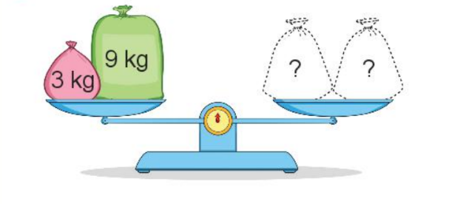
3
Lấy hai trong ba túi gạo nào đặt lên đĩa bên phải để cân thăng bằng ?
5 kg
6 kg
7 kg
1
2
3

